Slide 1
Catálogo empresa “UWISHIN”
Unidad Educativa “Bolívar”
2017-2018

Slide 2
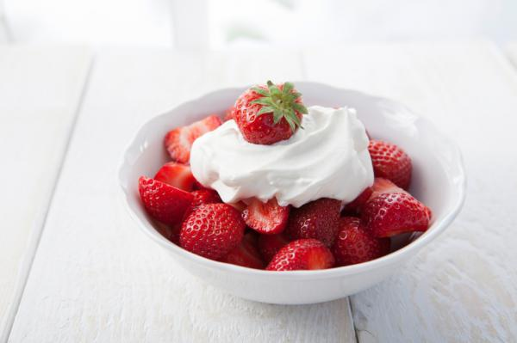
Producto: Deliciosas Fresas con crema
Precio: 1,00 $

Slide 3
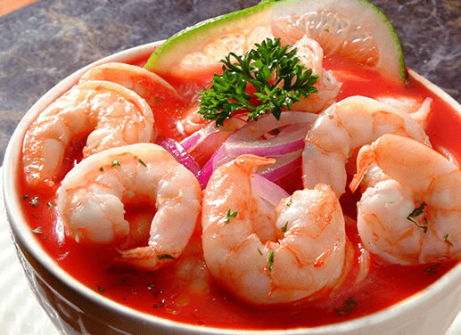
Producto: Ceviche de camaron
Precio: 0,75$

Slide 4
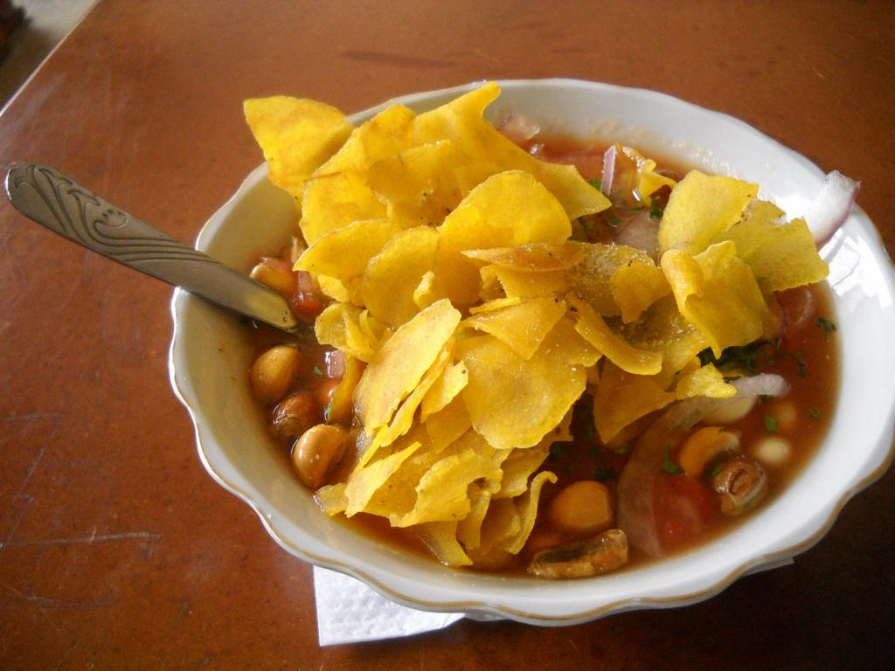
Producto: Cevichocho
Precio: 0,75$

Slide 5
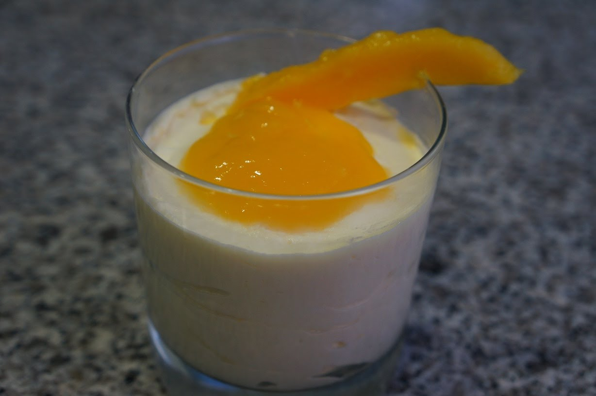
Producto: Mango con crema
Precio: 1,00$

Slide 6
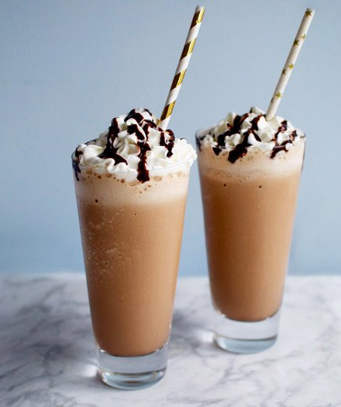
Producto: Frappuccino
Precio: 1,50$

Slide 7
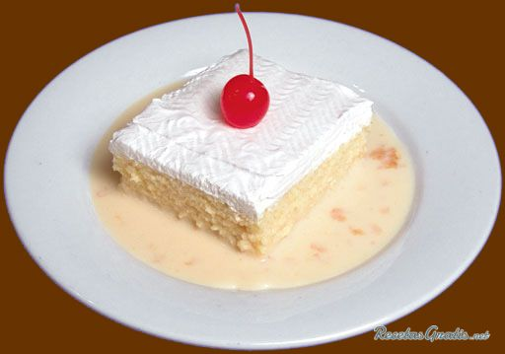
Producto: Postre de tres leches
Precio: 1,00$

Slide 8
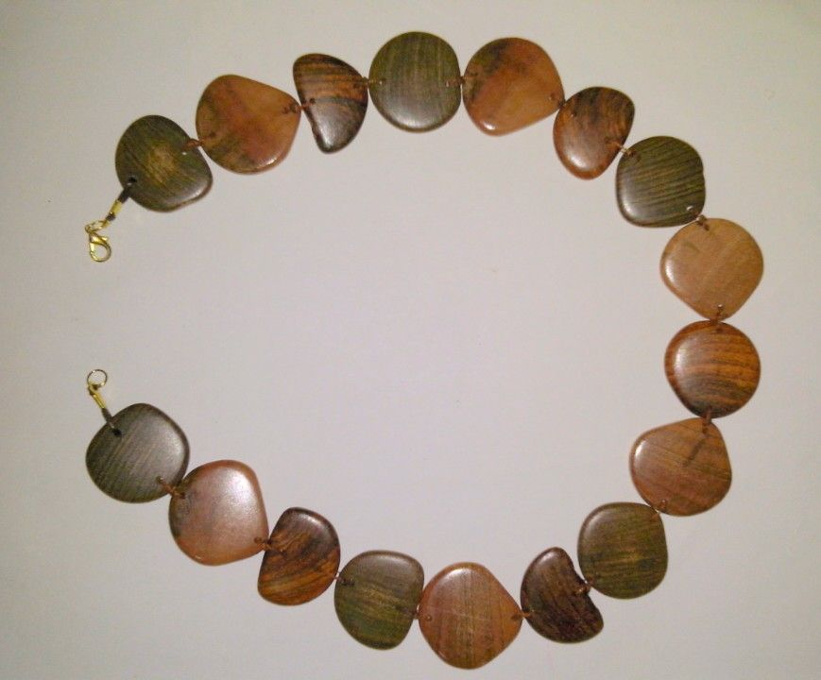
Producto: Collares y manillas artesanales
Precio: 0,60$

Slide 9
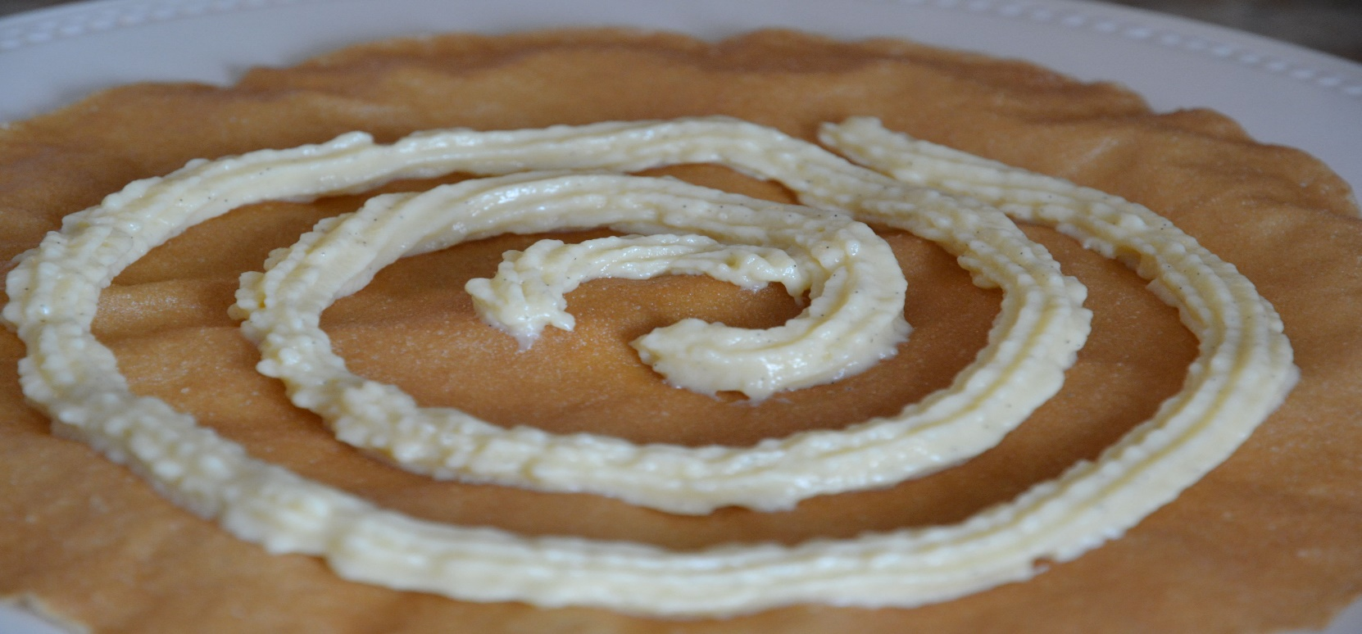
Producto: Obleas y galletas con crema
Precio: 0,50$ y 1,00$

